Slide 1
Цветники в регулярном стиле
Преподаватель ГАПОУ КК НКСЭ
Орехова М.В.

Slide 2
Цели изучения темы: 1. Усвоение знаний о вариантах. оформления цветников в регулярном стиле. 2. Формирование интереса к теме оформления цветников. Задачи:
1. Разобрать примеры вариантов цветников в регулярном стиле.
2. Выяснить особенности ассортимента растений для цветников.
3.Разобрать схемы посадки растений.

Slide 3
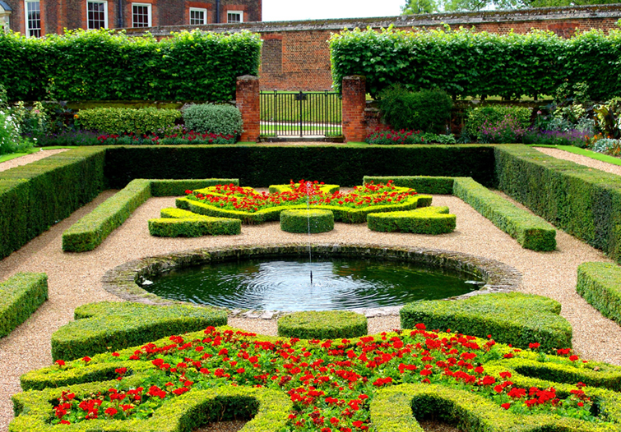
Регулярные цветники

Slide 4
Регулярный стиль цветника представляет собой симметричную посадку растений и выдержку строгих пропорций. К таким цветникам относятся клумбы, партеры, арабески, бордюры, рабатки.

Slide 5
Клумбы - их устраивают в открытых местах, где можно хорошо рассмотреть цветущие растения со всех сторон. Классические клумбы обычно разбивают в виде какой-либо правильной геометрической формы и со сложным цветочным рисунком, однако в наши дни чаще устраивают менее помпезные сооружения, предпочитая простые и лаконичные – как по цвету, так и по рисунку.

Slide 6
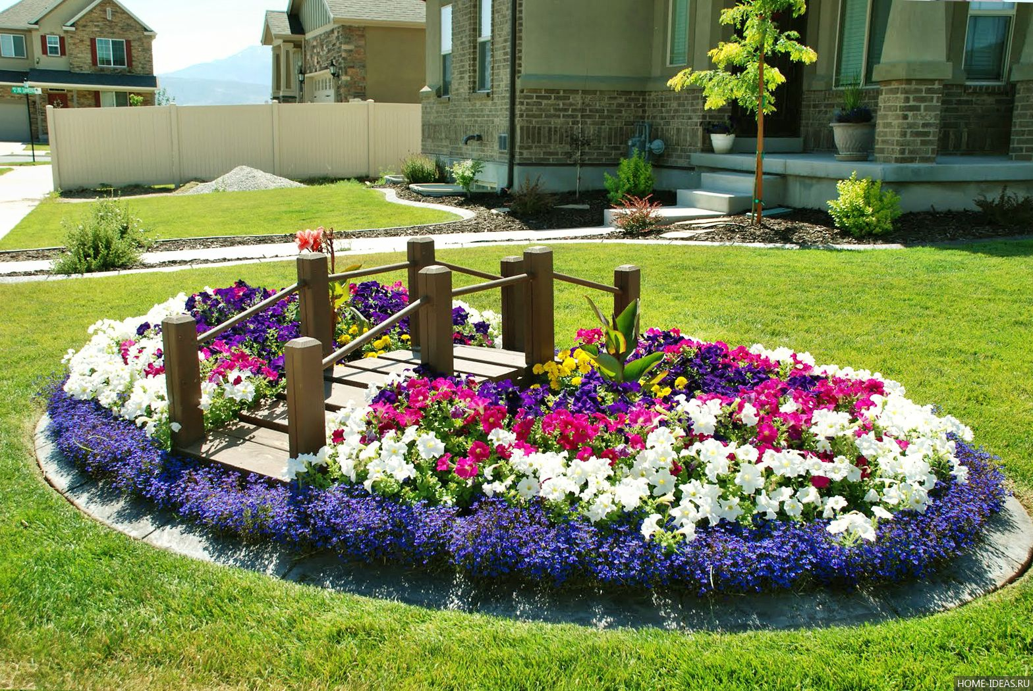

Slide 7
Рабатки- длинные и узкие полосы, на которых высажены цветочные растения в различных сочетаниях. Рабатки составляют из 2–3-х видов цветов или используют только один.
Рабатки бывают односторонними обычно они расположены вдоль стен, заборов, подпорных стен и т.д. В этом случае осмотр растений будет происходить с одной стороны.
Проложенную по обе стороны от дорожек рабатку называют двусторонней, или симметричной. Так как в данном случае осмотр растений происходит со всех сторон.

Slide 8
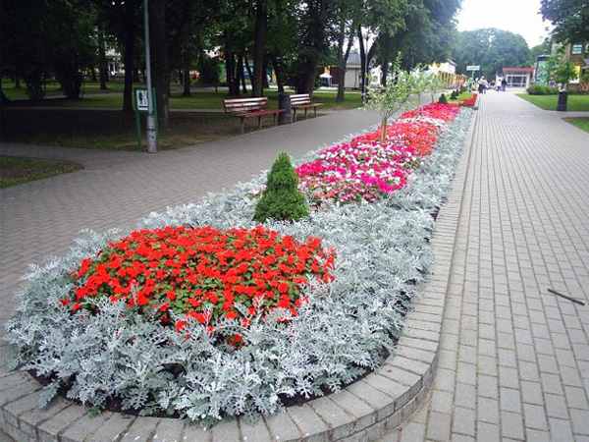

Slide 9
Бордюры - Очень узкие, не более 10–40 см шириной, полосы цветов, основное назначение которых окантовывать цветочные посадки или газон. Длина бордюра зависит от длины объекта, вокруг которого он проложен.
Обычно бордюр создают из низкорослых или почвопокровных растений (алиссум, очиток и др.) либо низкого кустарника, например самшита (на юге) или манжетки.

Slide 10
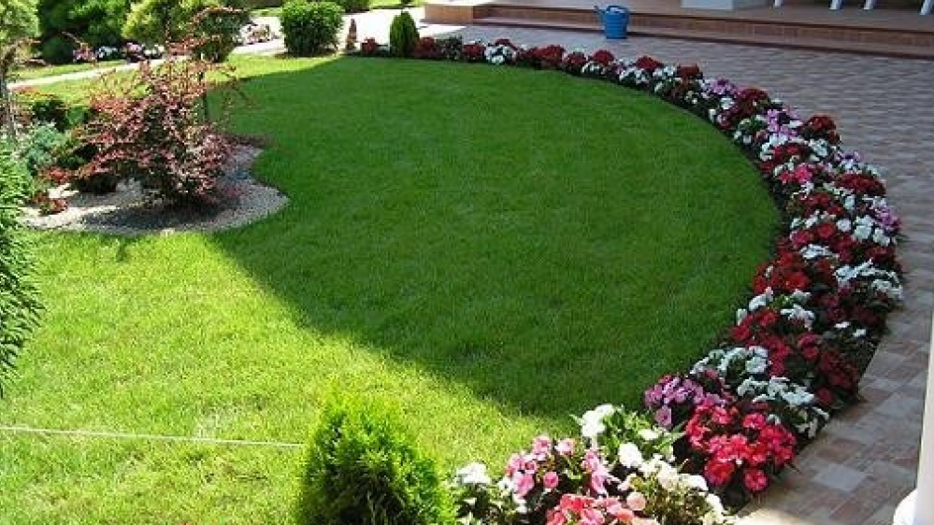

Slide 11
Арабески - Это небольшие клумбы извилистой формы или выполненные на газоне причудливые орнаменты. Особенно хорошо смотрятся арабески на склонах.

Slide 12
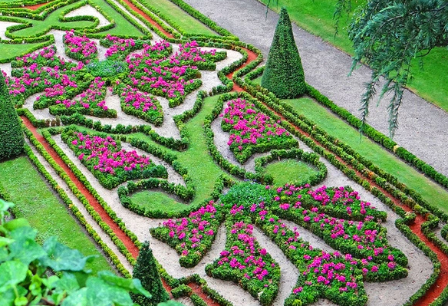

Slide 13
Вопросы для самоконтроля
1.Приведите примеры вариантов цветников в регулярном стиле?
2.В чем особенности ассортимента растений для данных цветников?
3.Приведите примеры схем посадки?

Slide 14
Литература
Горбатова, В.И.Основы садово-паркового искусства: образования / Ермолович Е.Л., Авксентьева Е.Ю. - М. : АкадемияУчебник для студ. учреждений сред. проф. образования / 3-е изд. стер. - М.: Академия, 2020. - 208 с.
2. Гостев, В.Ф. Проектирование садов и парков: Учебник / Юскевич Н.Н.- 5-е изд., стер. - СПб.: Лань, 2021. - 344 с.
3. Курицына, Т.А.Озеленение и благоустройство различных территорий : Учебник для студ. учреждений сред. проф., 2022. - 240 с.

Slide 15
Спасибо за внимание !

